Slide 1

INTERREG BULGARİSTAN-TÜRKİYE
SINIR ÖTESİ İŞBİRLİĞİ PROGRAMI
cbc.ab.gov.tr

Slide 2

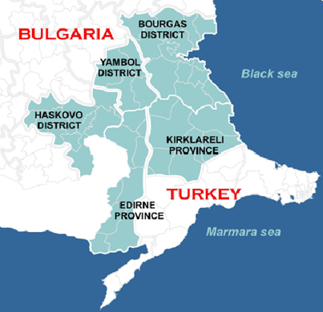
Bulgaristan-Türkiye SÖİ Programı
PROGRAM ALANI
Edirne & Kırklareli
Haskovo, Burgas & Yambol
YENİ DÖNEM BÜTÇESİ
34.4 Milyon Avro
85% AB Katkısı
15% Eş-finansman

Slide 3
Bulgaristan-Türkiye SÖİ Programı İdari Yapısı
Yönetim Makamı: Bulgaristan Bölgesel Kalkınma ve Bayındırlık Bakanlığı
Ulusal Otorite: Avrupa Birliği Başkanlığı
Ortak İzleme Komitesi: İki ülkede ulusal, bölgesel ve yerel düzeydeki temsilcilerden oluşan Programın temel karar alma mekanizmasıdır.
Strateji Kurulu: (2021-2027) ‘PO5 – Vatandaşlara daha yakın bir Avrupa’ önceliği altındaki çağrıların yönetimi ve değerlendirilmesinden sorumludur.
Ortak Sekretarya (Hasköy) + Ortak Sekretarya Destek Ofisi (Edirne) :
Program ve potansiyel yararlanıcılara/yararlanıcılar arasındaki irtibat noktasıdır.
Denetim makamı: Hazine Kontrolörleri Kurulu
İlk seviye kontrolörleri: Proje harcamalarının kontrolü ve doğrulanması

Slide 4
Bulgaristan-Türkiye SÖİ Programı
Mevcut Durum
2003 yılından beri uygulanmakta.
2007-2013 döneminde 32,1 milyon Avro bütçeyle toplam 136 proje uygulandı.
2014-2020 döneminde 29,6 Milyon Avro tutarındaki fon dağıtıldı.
Birinci teklif çağrısı kapsamında 43 proje başarıyla tamamlandı.
İkinci teklif çağrısı kapsamında 57 proje başarıyla tamamlandı.
Üçüncü teklif çağrısı kapsamında Burgas Prof. Dr. Asen Zlatarov Üniversitesi ve Trakya Üniversitesi tarafından 3.5 milyon Avro bütçeli bir stratejik proje uygulama sürecinde.
Yeni dönemde stratejik projelerimiz devam edecek (ISO 2 – Daha Güvenli ve Emniyetli bir Avrupa).

Slide 5
Bulgaristan-Türkiye SÖİ Örnek Proje
Sınır Ötesi Ortak Kültür ve Tarihi Zenginlikler
Projenin Amacı: | Doğal, kültürel ve tarihi miras ve ilgili altyapıdan daha iyi faydalanılarak sınır ötesi alanının turistik cazibesinin artırılması
Ortaklar: | Kırklareli İl Kültür ve Türizm Müdürlüğü Burgaz Bölgesel Tarih Müzesi
Proje Bütçesi: TR Faaliyetler: BG Faaliyetler: Projenin sonucu: | 486.735,54 € - Aya Nikola Manastırı yol düzenleme ve ışıklandırma -- - - Aya Nikola’nın Kıyıköy Kalesi ile araç ve yaya yolu bağlantısı ve araç park alanı Aquae Calidae (Türk hamamı) – restorasyon çalışması Bu düzenlemeler ile arkeolojik siteye turistlerin erişimi kolaylaştı ve bölgenin turizm potansiyeli arttırıldı

Slide 6
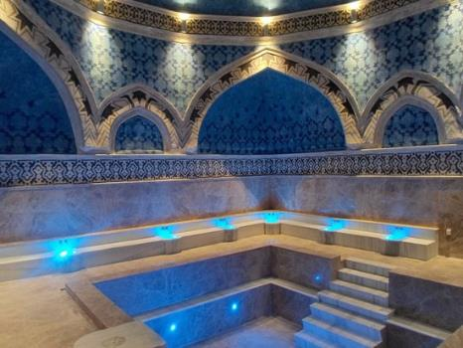
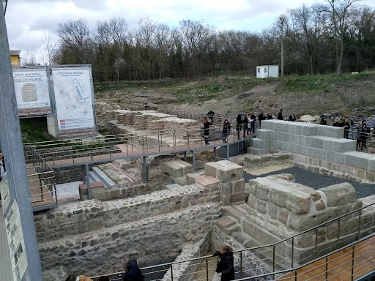
Bulgaristan-Türkiye SÖİ Örnek Proje

Slide 7
Bulgaristan-Türkiye SÖİ
2021-2027 Dönemi Öncelikleri
PROGRAM HEDEFİ:
Bulgaristan-Türkiye sınır ötesi alanının bölgesel uyumunun güçlendirilmesi
PO 2
Daha yeşil, daha düşük karbon tüketen Avrupa
PO 5
Vatandaşlara daha yakın bir Avrupa
ISO 2:
Daha güvenli ve emniyetli bir Avrupa
Öncelik 1
Çevre dostu sınır ötesi işbirliği bölgesi
Öncelik 2
Sınır ötesi işbirliği bölgesinin entegre kalkınması
Öncelik 3
Daha güvenli sınır ötesi işbirliği bölgesi
Özel hedef 1.1
Enerji verimliliği ve sera gazı salınımının azaltılmasının teşvik edilmesi
Özel hedef 1.2
Döngüsel ve kaynakların verimli kullanıldığı ekonomiye geçişin teşvik edilmesi
Özel hedef 2.1
Kentsel alanlar dışında yerel entegre sosyal, ekonomik ve çevresel kalkınmanın, kültürün, doğal mirasın, sürdürülebilir turizmin ve güvenliğin geliştirilmesi
Özel hedef 3.1
Göç yönetiminin iyileştirilmesi

Slide 8
Bulgaristan-Türkiye SÖİ
2021-2027 Yararlanıcılar
Projelere başvuru yapabilecek yararlanıcı profili
Öncelik | Özel Hedef | Yararlanıcılar
Öncelik 1 - Çevre dostu sınır ötesi işbirliği bölgesi | Özel hedef 1.1 - Enerji verimliliği ve sera gazı salınımının azaltılmasının teşvik edilmesi | Micro, Küçük ve Orta Ölçekli İşletmeler
 | Özel hedef 1.2 - Döngüsel ve kaynakların verimli kullanıldığı ekonomiye geçişin teşvik edilmesi | Micro, Küçük ve Orta Ölçekli İşletmeler
Öncelik 2 - Sınır ötesi işbirliği bölgesinin entegre kalkınması | Özel hedef 2.1 - Kentsel alanlar dışında yerel entegre sosyal, ekonomik ve çevresel kalkınmanın, kültürün, doğal mirasın, sürdürülebilir turizmin ve güvenliğin geliştirilmesi | Yerel yönetimler; Merkezi otoritenin yerinden yönetim kuruluşları; Sivil toplum örgütleri; Meslek ve ticaret odaları; Araştırma geliştirme ve eğitim kuruluşları; Sosyal kuruluşlar; KOBİ’ler
Öncelik 3 - Daha güvenli sınır ötesi işbirliği bölgesi | Özel hedef 3.1 - Göç yönetiminin iyileştirilmesi | Bulgaristan İçişleri Bakanlığının Hasköy, Burgaz ve Yanbolu Bölge Müdürlükleri; Edirne ve Kırklareli Valilikleri; Diğer yasa uygulama kuruluşları.

Slide 9
Bulgaristan-Türkiye SÖİ
2021-2027 Dönemi Bütçe Dağılımı
Bütçenin öncelik alanlarına dağılımı
* Her öncelik için ayrılan tutarın %10’u teknik yardım bütçesi için kullanılacaktır.
Öncelik | Özel Hedef | Bütçe (Avro) | Proje Bütçesi (Avro)
Öncelik 1 - Çevre dostu sınır ötesi işbirliği bölgesi | Özel hedef 1.1 - Enerji verimliliği ve sera gazı salınımının azaltılmasının teşvik edilmesi | 7 608 662 | 200.000 – 400.000
 | Özel hedef 1.2 - Döngüsel ve kaynakların verimli kullanıldığı ekonomiye geçişin teşvik edilmesi
Öncelik 2 - Sınır ötesi işbirliği bölgesinin entegre kalkınması | Özel hedef 2.1 - Kentsel alanlar dışında yerel entegre sosyal, ekonomik ve çevresel kalkınmanın, kültürün, doğal mirasın, sürdürülebilir turizmin ve güvenliğin geliştirilmesi | 24 816 287 | 500.000 – 1.000.000
Öncelik 3 - Daha güvenli sınır ötesi işbirliği bölgesi | Özel hedef 3.1 - Göç yönetiminin iyileştirilmesi | 1 990 302
Toplam Bütçe |  | 34 415 251

Slide 10

Saygılarımızla.
Sınır Ötesi İşbirliği Daire Başkanlığı
cbc.ab.gov.tr
cbc@ab.gov.tr
cbcbgtr@ab.gov.tr

